Slide 1
Materiali didattici​
STEP 4: MONITORARE ​E VALUTARE
M. Giannakopoulou

Slide 2
Monitorare e valutare significa…​
Scoprire se stai raggiungendo con successo gli obiettivi stabiliti nel tuo piano d’azione. Per fare ciò, devi monitorare e misurare i tuoi progressi.​
https://www.ecoschools.global/seven-steps-methodology

Slide 3
Monitorare e valutare significa anche che…​
Gli studenti dovrebbero avere la responsabilità di svolgere attività di monitoraggio ogni volta che sia possibile.​
I risultati del monitoraggio dovrebbero essere aggiornati regolarmente e mostrati affinché tutta la scuola possa vederli.​
I metodi di monitoraggio che utilizzi dipenderanno dagli obiettivi e dai criteri di misurazione stabiliti nel tuo piano d'azione per i temi che desideri analizzare e dall'età e dalle capacità degli studenti e degli altri individui che lo eseguono.​
La valutazione segue il monitoraggio. Valutare il successo delle tue attività ti permetterà di apportare modifiche al tuo piano d’azione se necessario.

Slide 4
1. Gli studenti dovrebbero avere la responsabilità di svolgere attività di monitoraggio ogni volta che sia possibile.​
Ci sono molti benefici per gli studenti coinvolti nelle attività di monitoraggio.​
Apprendimento pratico: Gli studenti sviluppano le loro abilità di ricerca attraverso esperienze pratiche in aree come la raccolta di dati, l'analisi e la risoluzione dei problemi.​
Coinvolgimento e responsabilità: In ogni fase della filosofia delle Eco-Scuole, gli studenti imparano a essere attivamente coinvolti e a comprendere l'impatto delle loro azioni sull'ambiente.​
Responsabilità e rendicontazione: Gli studenti sono responsabili dell'esecuzione delle attività di monitoraggio e possono assistere ai risultati delle loro azioni.​
Collaborazione e lavoro di squadra: In tutte le fasi, gli studenti lavorano insieme, sviluppando le loro capacità di collaborazione e di leadership. Di conseguenza, costruiscono la loro fiducia e un senso di appartenenza a un gruppo che si impegna a cambiare la scuola attraverso il lavoro di squadra.​

Slide 5
2. I risultati del monitoraggio dovrebbero essere aggiornati regolarmente e mostrati affinché tutta la scuola possa vederli.​
Quando le scuole monitorano i risultati delle loro azioni e li espongono affinché tutta la scuola possa vederli, promuovono:​
Valore educativo perché aiutano gli studenti a imparare a leggere i risultati e sviluppare abilità di problem-solving, essenziali per favorire cittadini attivi in futuro.​
Coinvolgimento perché quando studenti, personale e genitori vedono i risultati dei loro sforzi, sono più propensi a rimanere motivati e a partecipare attivamente.​
Trasparenza fornendo alla comunità scolastica dati accurati e aggiornati sui progetti..

Slide 6
2. I risultati del monitoraggio dovrebbero essere aggiornati regolarmente e mostrati affinché tutta la scuola possa vederli.​
Quando le scuole monitorano i risultati delle loro azioni e li espongono affinché tutta la scuola possa vederli, promuovono:​
Celebrazione del successo poiché gli aggiornamenti offrono alla comunità scolastica l'opportunità di riflettere sui progressi compiuti e celebrare i risultati ottenuti..​
Motivazione e ispirazione perché quando gli studenti hanno prove che un'azione che hanno attuato ha avuto risultati positivi, sono più inclini a intraprendere ulteriori azioni attraverso iniziative simili e amplificare l'impatto degli sforzi della scuola.​
Decisioni basate sui dati poiché i risultati possono essere utilizzati efficacemente per adattare il piano d'azione originale e migliorare i risultati.​

Slide 7
3. I metodi di monitoraggio utilizzati devono dipendere dagli obiettivi, dai criteri di misurazione, dall'età e dalle capacità degli studenti.​
Ciò significa che gli strumenti e le tecniche utilizzati per monitorare i progressi devono essere adattati per soddisfare gli obiettivi specifici stabiliti nel piano d'azione, gli standard utilizzati per la valutazione e i livelli di sviluppo e le competenze degli studenti.​

Slide 8
4. La valutazione segue il monitoraggio. ​
Questo step è particolarmente importante per il piano d’azione, poiché permetterà agli studenti di apportare tutte le modifiche necessarie. Le domande a cui si risponde in questa fase sono:​
Gli obiettivi sono stati raggiunti? ​
In che misura?​
Cosa ha funzionato bene?​
Cosa dobbiamo migliorare?​
L'intera comunità scolastica può partecipare al processo di raccolta del feedback che informerà le modifiche al piano d'azione iniziale. Infatti, è fondamentale considerare le diverse prospettive affinché la valutazione sia valida e obiettiva.​

Slide 9
Mettiamo in pratica la teoria​
A seconda del tema principale, gli studenti possono svolgere una varietà di attività di monitoraggio. Ad esempio, possono:​
Monitorare i tassi di riciclo pesando i bidoni settimanalmente​
Controllare il consumo di energia leggendo i contatori​
Contare il numero di studenti che hanno utilizzato i bidoni ​
per il compost in una settimana​
Monitorare il consumo di acqua a scuola e a casa​.

Slide 10
Mettiamo in pratica la teoria​
Per quanto riguarda il progetto di gestione dei rifiuti, ecco alcuni esempi di attività di monitoraggio relative ai metodi della bioeconomia utilizzati a scuola.​
Se gli studenti vogliono verificare se le attitudini verso lo smaltimento dei rifiuti sono cambiate, possono misurare e confrontare la quantità e il tipo di rifiuti prodotti ogni giorno.

Slide 11
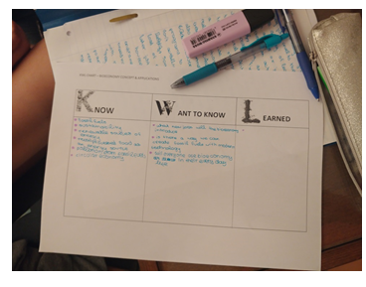
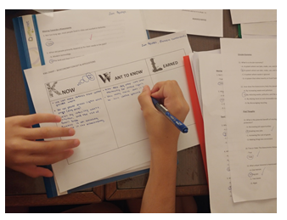
Mettiamo in pratica la teoria​
Gli studenti delle scuole medie e superiori possono anche progettare attività di monitoraggio per valutare i programmi di educazione sui prodotti biobased tramite questionari che progettano e distribuiscono ai loro coetanei per valutare le loro conoscenze prima e dopo un programma educativo o una campagna sui bio-prodotti.​

Slide 12
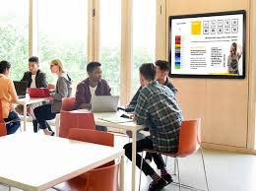
Mettiamo in pratica la teoria​
Gli studenti possono aggiornare e visualizzare i risultati in diversi modi. Ad esempio:​
Possono utilizzare schermi digitali nell'atrio principale, nella mensa, nella biblioteca, o il sito web della scuola per mostrare dati in tempo reale sulla gestione dei rifiuti e sull'uso di bio-prodotti.​
L’Eco-Comitato può richiedere una bacheca nel corridoio principale, che può essere aggiornata settimanalmente con grafici, diagrammi e riassunti dei dati relativi al progetto di gestione dei rifiuti.

Slide 13
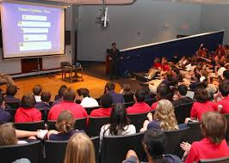
Mettiamo in pratica la teoria​
Gli studenti possono dare aggiornamenti e visualizzare i risultati in diversi modi. Ad esempio:​
Newsletter Mensili della Scuola, in cui l’Eco-Comitato può pubblicare una sezione con aggiornamenti sui progetti ambientali, inclusi dati sull'uso di bio-prodotti e il loro impatto. Le newsletter possono essere distribuite a tutti gli studenti, al personale e ai genitori.​
Presentazioni in Aula e Assemblee, che possono avere luogo alla fine di ogni trimestre. Gli studenti coordinatori dell’Eco-Comitato possono presentare i risultati delle loro attività di monitoraggio e i progressi rispetto agli obiettivi iniziali ai loro coetanei, insegnanti e genitori.​

Slide 14
Mettiamo in pratica la teoria​
Parlando del piano d'azione relativo alla gestione dei rifiuti a scuola:​
Gli studenti delle scuole elementari probabilmente utilizzerebbero grafici semplici per stimare la quantità di rifiuti che producono.​
Gli studenti delle scuole medie stimerebbero la riduzione mensile dei rifiuti leggendo i risultati e confrontando i cambiamenti.​
Gli studenti delle scuole superiori sarebbero in grado di fare un sondaggio e un'analisi statistica relativa al processo di compostaggio e calcolare l'importo dei soldi risparmiati dalla scuola su base mensile. ​

Slide 15
Mettiamo in pratica la teoria​
n un programma di monitoraggio del riciclaggio mirato alla riduzione dei rifiuti, gli studenti possono decidere di confrontare la quantità totale di carta riciclata nell'arco di tre mesi con l'obiettivo iniziale. Se l'obiettivo non viene raggiunto, possono cercare di individuare le cause.​
Potrebbe essere a causa di una mancanza di consapevolezza? ​
Potrebbe essere dovuto a un numero insufficiente di contenitori?​
Dopodiché, possono modificare il piano d’azione, aumentando la consapevolezza attraverso campagne specifiche o aggiungendo più contenitori.​

Slide 16
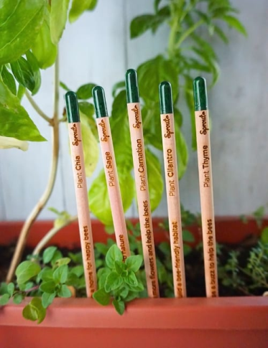
Mettiamo in pratica la teoria​
In un monitoraggio riguardante l'uso di bio-prodotti per trasportare cibo e snack nella mensa scolastica, gli studenti possono esaminare i risultati del sondaggio durante il primo semestre.​
Se l'uso non è aumentato, come inizialmente previsto attraverso il piano d'azione, gli studenti possono analizzare i parametri di costo e disponibilità.​
Una possibile modifica del piano d’azione sarebbe quella di trovare fornitori convenienti o informare la comunità scolastica tramite una campagna sui benefici dell'uso di bio-prodotti​

Slide 17
Risorse educative​
https://www.ecoschools.global/seven-steps-methodology

Slide 18
Grazie!

